Slide 1
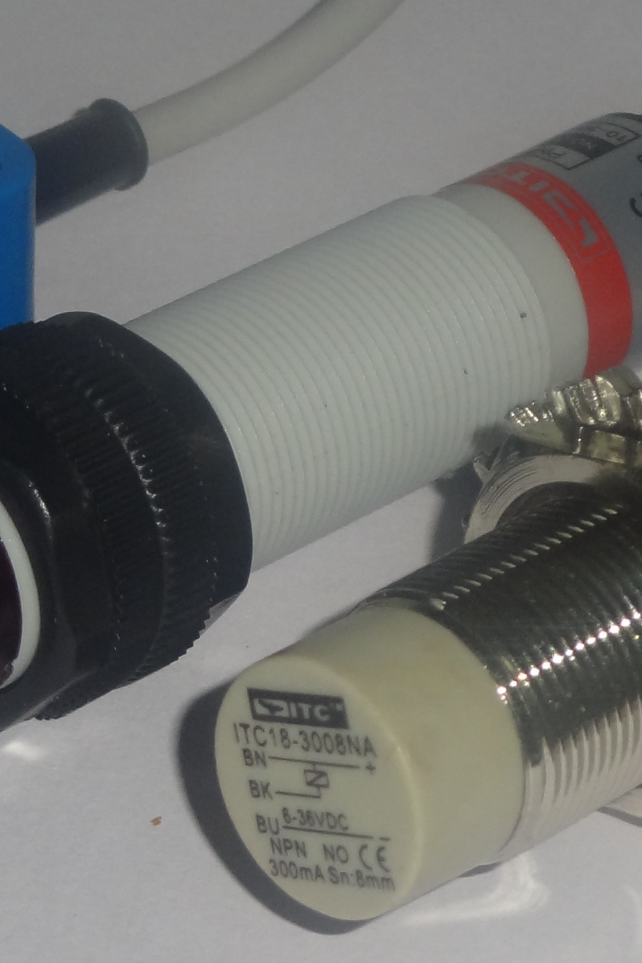
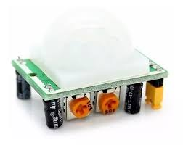
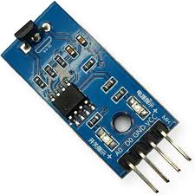
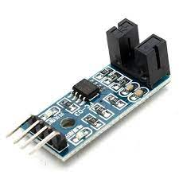
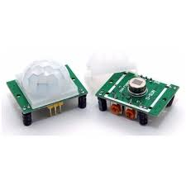
Sensores Eletrônicos
Os sensores eletrônicos são componentes que detectam e respondem a diferentes estímulos. Eles são cruciais para inúmeras aplicações, desde dispositivos portáteis até processos industriais automatizados.

Slide 2
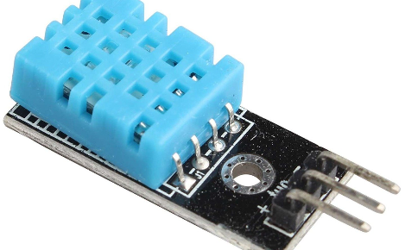
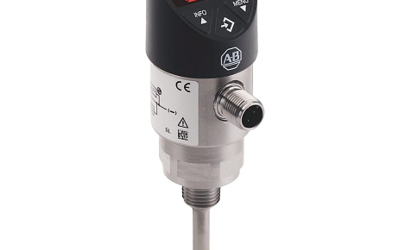
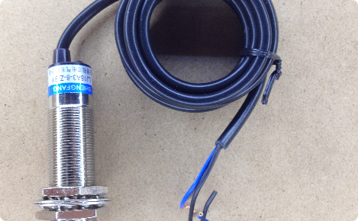

Tipos de Sensores
Sensores de temperatura
Sensores de umidade
Monitoram a quantidade de vapor de água em um ambiente, podendo ser usados em estufas e sistemas HVAC.
Medem e registram mudanças na temperatura em diversos cenários, desde fornos até veículos.
Sensores de movimento
Sensores de proximidade
Detectam movimento e podem ser empregados em sistemas de segurança ou câmeras de vídeo.
Detectam objetos próximos sem contato direto e podem ser usados em sistemas de automação e robótica.

Slide 3
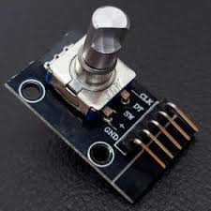
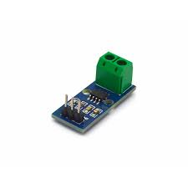
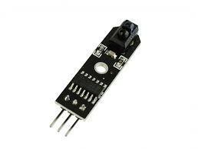
Funcionamento dos Sensores
Sensores capacitivos
Sensores piezoelétricos
Usam mudanças na capacitância para medir a proximidade de objetos.
Geram sinais elétricos a partir da pressão mecânica, como em microfones e sensores de impacto.
Transdutores de resistência
Sensores de luz
Medem mudanças na resistência elétrica em resposta a mudanças em temperatura, pressão ou outros estímulos.
Respondem a mudanças na quantidade de luz recebida e são usados em sistemas de detecção de objetos e captura de imagens.

Slide 4
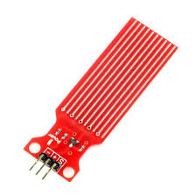
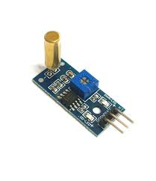
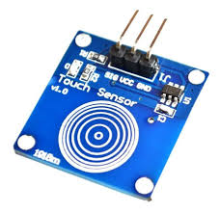
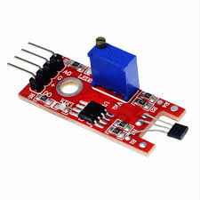
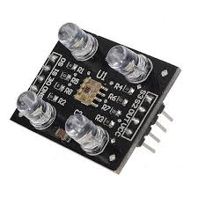
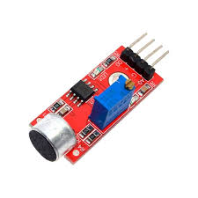
Aplicações Práticas
1
Indústria
Os sensores são usados para monitorar e controlar processos industriais, desde a fabricação de alimentos até a produção de automóveis.
2
Cuidados de Saúde
Os sensores são empregados em aplicações médicas, como monitores de saúde, e em equipamentos médicos, como ultrassonografia.
3
Automotivo
Os sensores ajudam a garantir a segurança dos passageiros, monitorando sistemas de freio, aceleração e airbags, além de ajudar a manter o carro na pista.
4
Dispositivos Eletrônicos
Os sensores são usados em smartphones e outros dispositivos para melhorar a precisão da localização e para detectar movimento e luz.

Slide 5
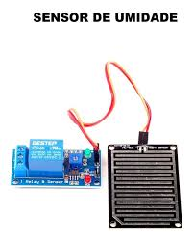
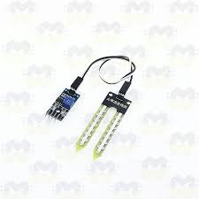
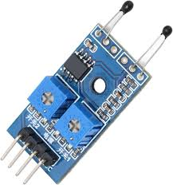
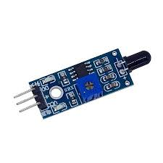
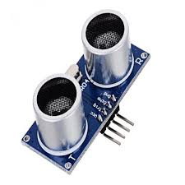
Desafios e Tendências
Aumento da demanda de sensores em todos os setores e diminuição de custos.
Sensoriamento remoto: mais sensores em áreas de difícil acesso e aumento da capacidade de comunicação de dados.
Integração de inteligência artificial e aprendizado de máquina para melhorar a precisão e capacidade de tomada de decisão.

Slide 6
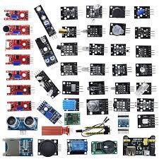
Conclusão
Os sensores eletrônicos são uma parte essencial do mundo moderno, servindo como a base para a automação, a inteligência artificial e muitos outros campos tecnológicos. Entender as tecnologias subjacentes e as aplicações práticas dos sensores é fundamental para indivíduos e empresas que querem aproveitar as oportunidades oferecidas por esse mercado em rápida evolução.

